Slide 1


COLIPOP
Tradiție cu gust modern
Colegiul Economic “Ion Ghica” Braila
Prof. coordonatori – Istrate Camelia
–Narcisa Liliana Feichter

Slide 2









INTRODUCERE
Astăzi, vă invităm să descoperiți COLIPOP
Despre noi
Strategii de promovare
Misiunea noastra
Serviciile noastre
Prezentarea echipe
Analiza pietei
Riscuri si amenintari
Obiective
Date financiare
Concluzii

Slide 3
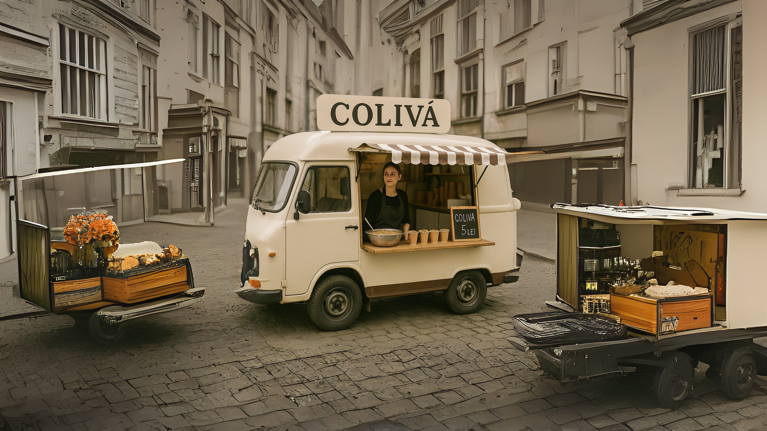
DESPRE NOI
COLIPOP este fuziunea perfectă între tradiție și inovație, transformând coliva într-un desert modern și surprinzător. Mai mult decât o reinterpretare, COLIPOP revoluționează arta deserturilor, oferind o experiență gastronomică unică, care dă un suflu nou unei rețete clasice iubite de generații

Slide 4
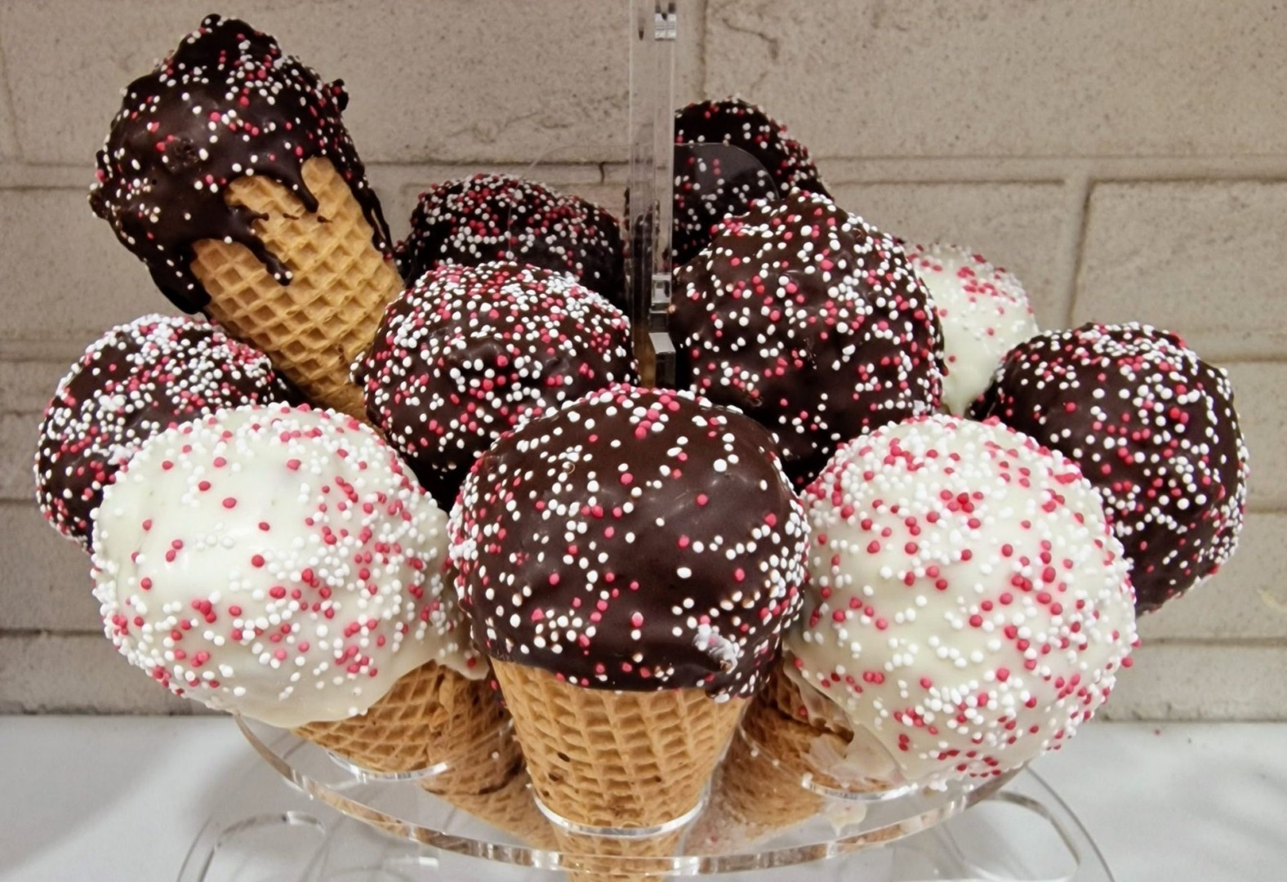
MISIUNEA
NOASTRA
SC COLIPOP S.R.L. își propune să revoluționeze conceptul de colivă, oferind variante reinterpretate ale acestui produs tradițional, adaptate tendințelor moderne. Produsele vor fi inițial comercializate printr-un food truck, urmând extinderea către spații fixe și parteneriate.

Slide 5

Tendintele Pietei
Potanțialul de Creștere:
Piața produselor tradiționale este în creștere datorită interesului pentru rețete autentice, ingrediente naturale și livrare rapidă, mai ales pentru evenimente comemorative. Consumatorii apreciază și modernizarea produselor prin design atractiv și opțiuni premium, care adaugă valoare experienței.
Diversificarea serviciilor prin includerea de produse complementare. Extinderea pieței prin parteneriate cu firme de catering sau livratori locali.
Există oportunități de digitalizare, prin dezvoltarea unei platforme online intuitive, care să faciliteze comanda și personalizarea produselor, oferind o experiență rapidă și fără stres pentru clienți.
ANALIZA
PIETEI
Strategie de Vânzare:
Cererea și Nevoile Clienților
Gustul autentic și prospețimea ingredientelor
Posibilitatea de personalizare (modele, mesaje, ambalaj premium)
Livrare rapidă și servicii complementare (seturi de pomenire, lumânări, tămâie)
Preț competitiv și oferte pentru comenzi mari.
Promovarea produselor prin rețele sociale și colaborări cu biserici și organizatori de evenimente funerare.
Implementarea unui sistem de comenzi online cu livrare rapidă.
Oferirea de mostre gratuite pentru fidelizarea clienților.
Încurajarea recenziilor și recomandărilor pozitive pentru creșterea reputației brandului.
Crearea de pachete promoționale pentru a atrage comenzi recurente.

Slide 6

Analiza
Concurența pe piața colivei este formată din producători locali, cofetării și persoane fizice care oferă servicii artizanale. Factorii care diferențiază ColiPop de competitori includ:
Concurenței
Calitatea superioară a ingredientelor – utilizarea de ingrediente naturale, fără conservanți.
Serviciile personalizate – posibilitatea de a adapta coliva conform cerințelor clientului (modele, mesaje, ambalaje speciale).
Livrare rapidă și eficientă – parteneriate cu livratori pentru asigurarea promptitudinii.
Marketing inovativ – utilizarea rețelelor sociale, colaborări strategice și campanii de promovare targetate.
Transparență și recenzii pozitive – menținerea unei relații strânse cu clienții prin feedback constant.

Slide 7
Analiza SWOT
Puncte tari (Strengths)
Puncte slabe (Weaknesses)
Produse inovative și personalizate: Coliva și alte produse combină tradiția cu inovația (ex: colivă cu vin, produse de sezon).
Accesibilitate și mobilitate: Food truck-ul permite prezența flexibilă la evenimente religioase, piețe și târguri, fără costuri mari.
Tradiție și emoție: Produsele atrag prin autenticitate și impact emoțional.
Diversificare: Pe lângă colivă, oferim gogoși, clătite, produse de post si alte deserturi.
Parteneriate: Posibilitate de colaborare cu biserici și parohii pentru vânzare la slujbe și evenimente.
Cererea pentru colivă și produsele de post variază sezonier, influențând veniturile. Costurile inițiale pentru echipamente, inclusiv POS și autorizații, sunt semnificative, chiar și cu un food truck închiriat. Lipsa unui punct fix poate îngreuna accesul clienților, iar în faza inițială, vânzările pot fi limitate din cauza notorietății reduse a brandului

Slide 8
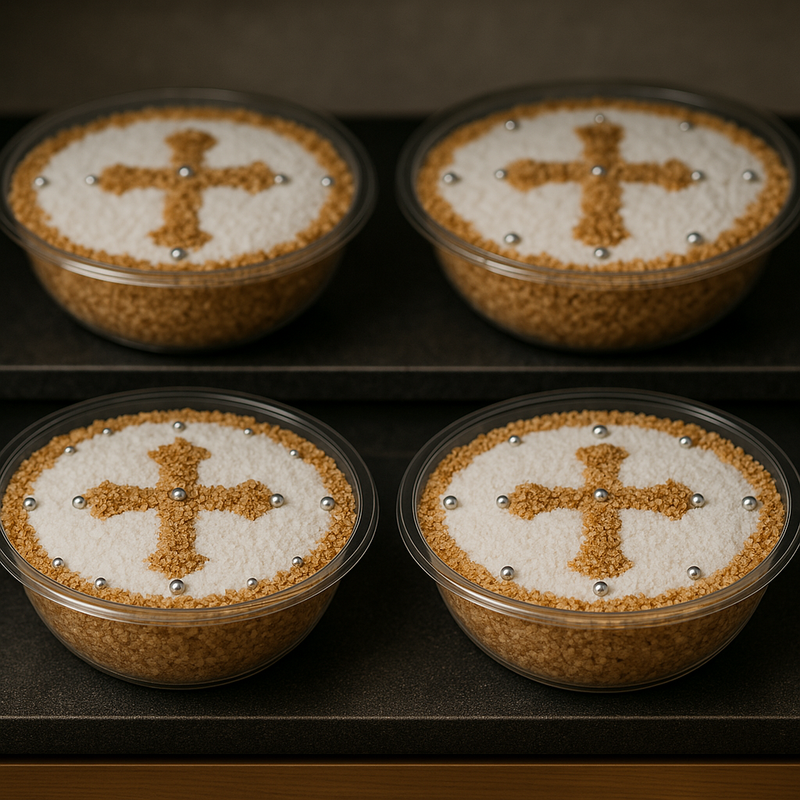

OPORTUNITATI
AMENINTARI
Fluctuația prețurilor materiilor prime
Creșterea prețurilor ingredientelor de bază poate afecta marja de profit.
2.Concurență agresivă
Noii jucători pe piață sau extinderea concurenței existente pot duce la scăderea cotei de piață.
3.Reglementări stricte
Normele sanitare și cerințele legale pot impune costuri suplimentare pentru conformare.
1. Expansiunea pe piața HoReCa
Parteneriate cu restaurante și cafenele care doresc să ofere un desert unic și surprinzător.
2. Cadouri și experiențe personalizate
Lansarea unor colecții speciale pentru sărbători (Paște, Crăciun, Halloween, 1 Martie).
3. Marketing și branding inovator
Colaborări cu influenceri culinari pentru a populariza produsul.

Slide 9
SERVICIILE
Serviciu de personalizare a colivei în funcție de preferințele clientului (arome, toppinguri, forme decorative).
NOASTRE
Posibilitatea de livrare pentru evenimente și colaborări cu organizatori de evenimente sau restaurante tradiționale.
Pahare individuale personalizate: Pentru variantele servite în porții individuale,decorate cu etichete elegante sau imprimeuri subtile care reflectă identitatea brandului.
Crearea unui brand asociat cu reinterpretarea modernă a colivei, inclusiv participarea la târguri și evenimente culturale.

Slide 10


STRATEGII DE
· Campanii online pe rețelele sociale (Instagram, TikTok), evidențiind caracterul tradițional și inovațiile aduse produsului.
PROMOVARE
· Participarea la târguri de produse tradiționale și festivaluri de street food.
· Colaborări cu influenceri din domeniul gastronomiei și tradițiilor românești.
· Publicitate locală prin afișe și flyere în biserici și spații culturale.

Slide 11


OBIECTIVE
Creșterea cererii pentru produse tradiționale și inovative: Consumatorii sunt tot mai atrași de gusturile autentice și de combinațiile inovative, în special în contextul unei reveniri la tradiție.
Colaborări cu instituții religioase și comerciale: Parteneriatul cu biserici, parohii și alte organizații poate crea oportunități pentru contracte pe termen lung și poate oferi o expunere mai largă.
Diversificarea meniului: Introducerea de noi produse, în funcție de cerințele pieței și sezonalitate (ex: produse pentru sărbători, produse de post).

Slide 12



DATE
FINANCIARE
În prezent, toate echipamentele și resursele necesare pentru afacere vor fi achiziționate exclusiv din fonduri proprii. Acestea includ:
Food truck-ul – Închiriere.
Echipamente de bucătărie (mixere, tăvi, vase, ustensile) – Deținute în proprietate.
Frigider și spațiu de depozitare – Cumpărate pentru asigurarea stocurilor.
Mobilier și accesorii pentru servire (mese pliabile, umbrele pentru exterior, vitrine de prezentare) – Achiziționate integral.
Sistem POS și echipamente pentru vânzare (casă de marcat, imprimantă bonuri) – Proprietate personală.

Slide 13
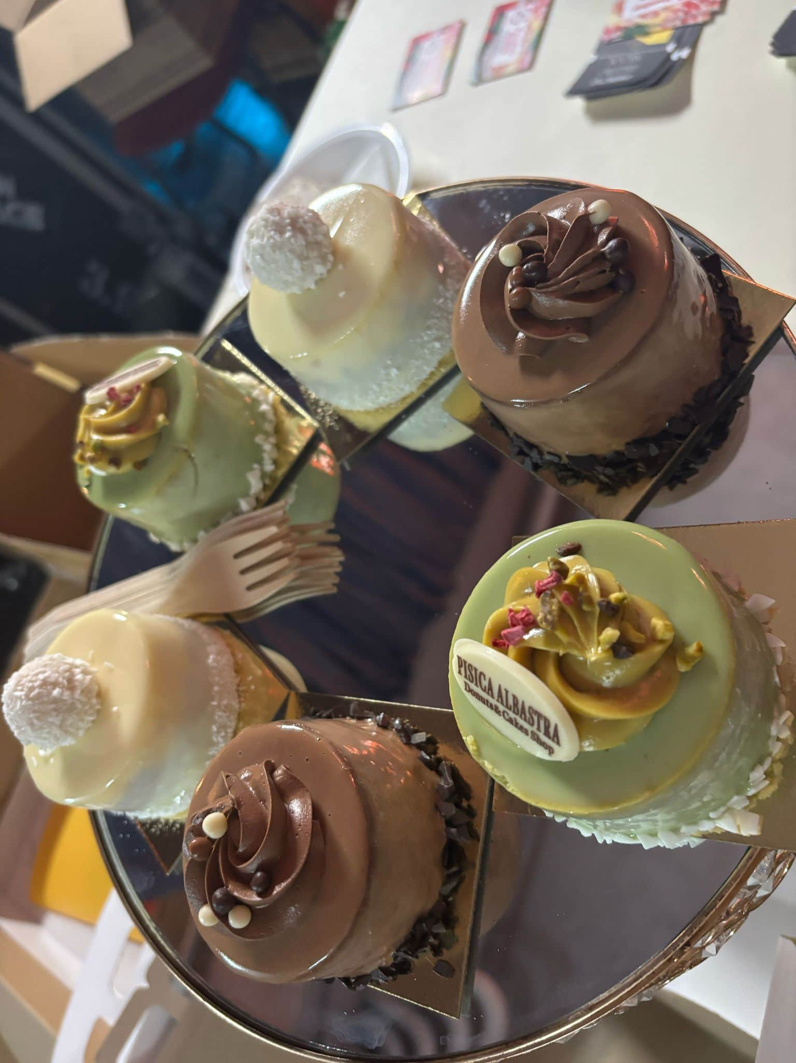
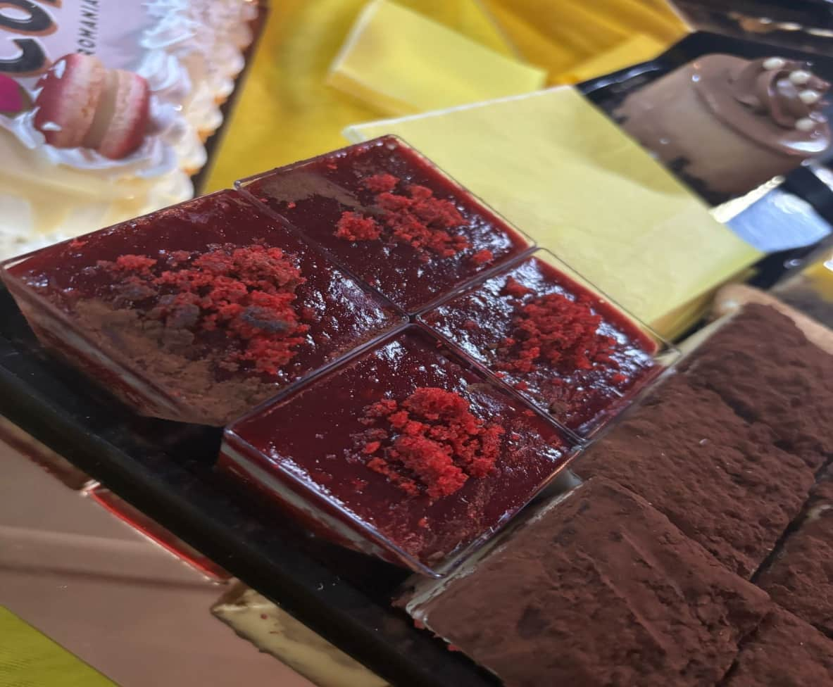
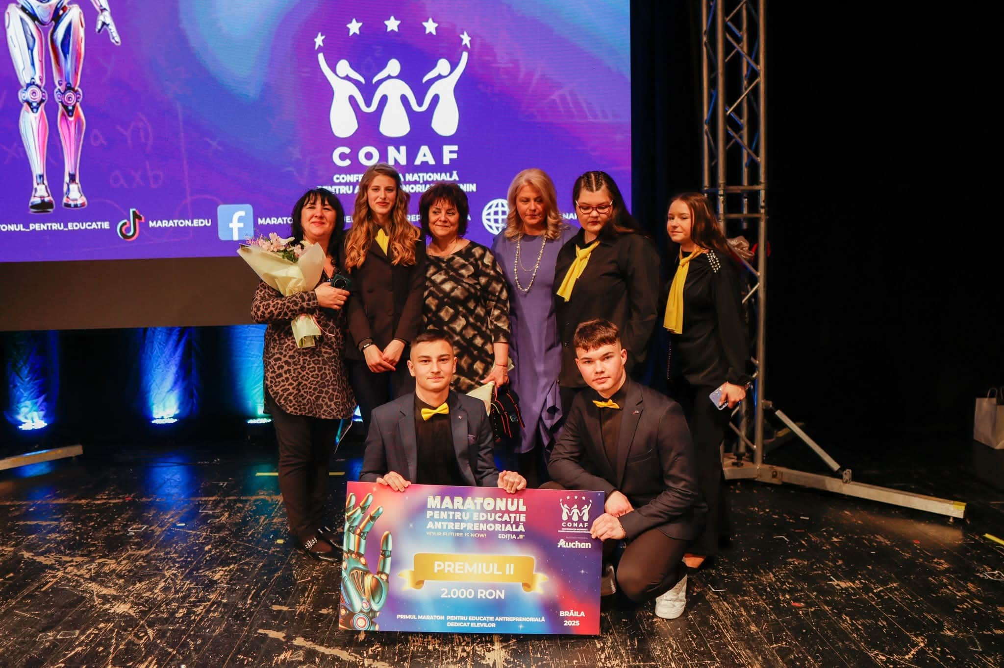
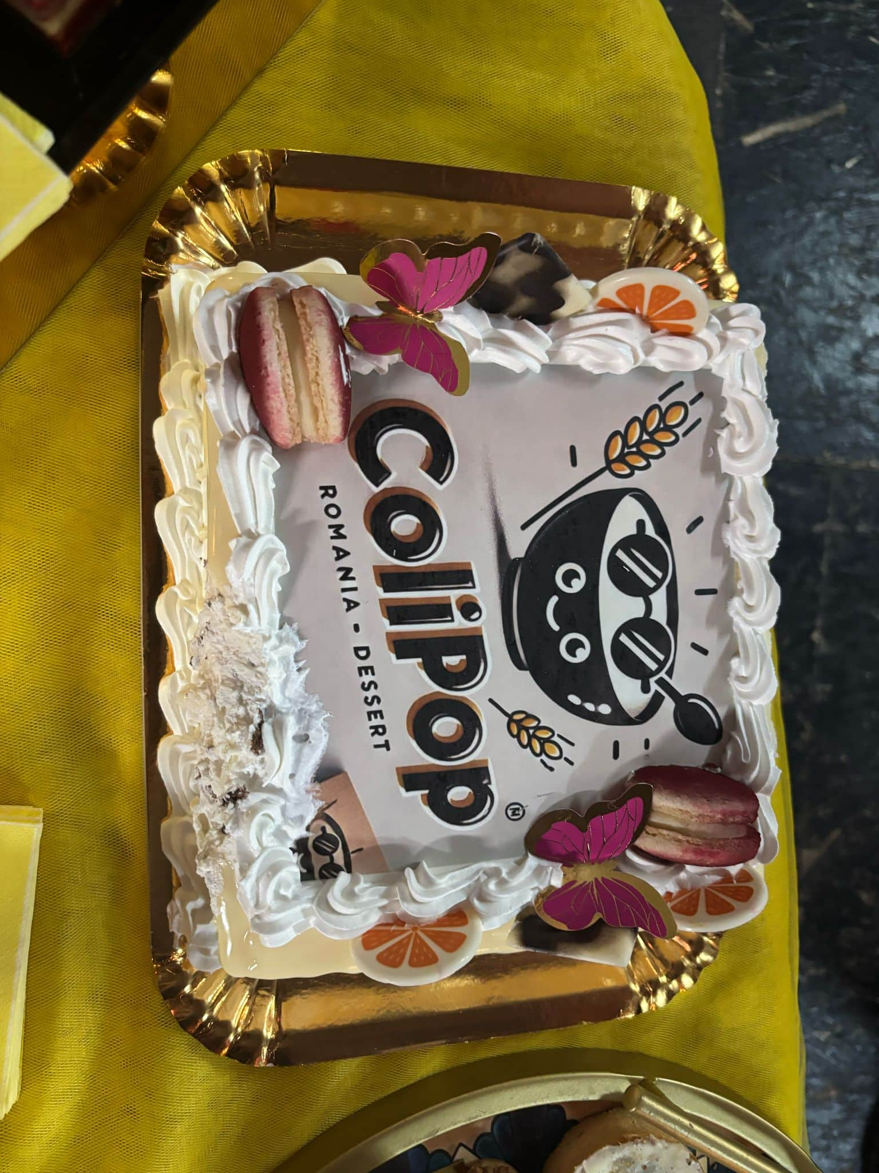
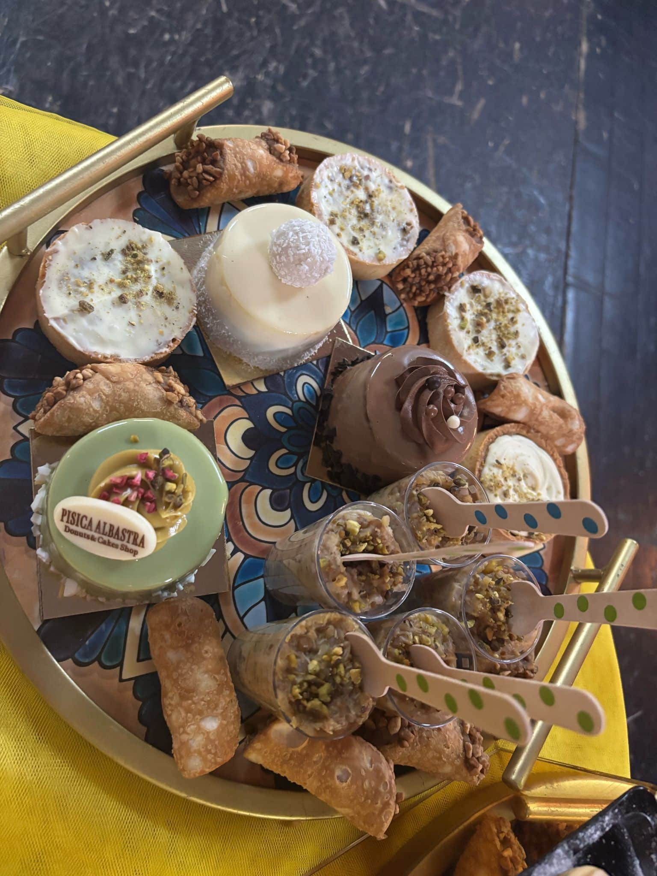
GALERIE CULINARA
ECHIPA NOASTRA

Slide 14


Our
Contact
Instagram & E-mail
colipop1
sc.colipop.srl@gmail.com
Adresa Firmei :
Strada Dimitrie Bolintineanu Nr. 16

